Slide 1
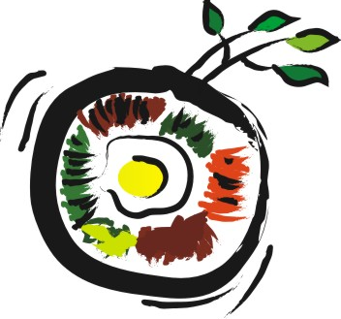
전주를 담은 화단
한국전통문화고등학교
김진우,최인수

Slide 2
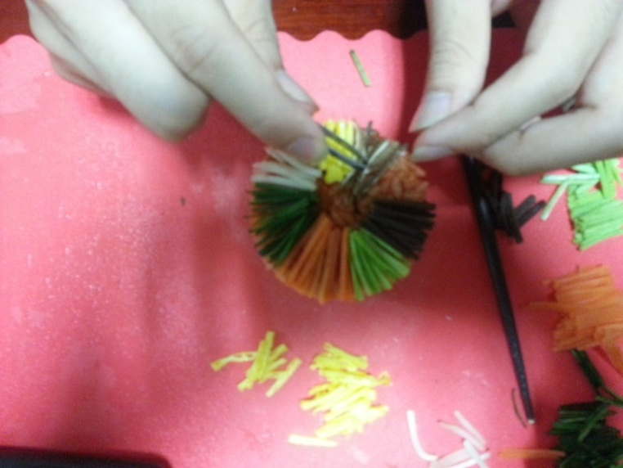
전주 비빔밥
오이, 당근, 애호박, 고사리, 콩나물, 표고버섯, 황포묵을 준비한다.
오이, 당근, 애호박을 돌려 깎은 후 2.5cm로 채 썬다.
고사리, 콩나물, 표고버섯을 살짝 데친 후 2.5cm로 썬다.
각각 간을 하여 볶아 놓는다.
고기를 팬에 볶다가 고추장과 물, 설탕, 간장, 참기름으로 약고추장을 만든다.
지어놓은 밥에 약고추장과 다이스로썬 재료를 비벼준 후 틀에 넣어 모양을 만든다.
그 위에 채 썰어 놓은 재료들을 돌려 놓은 후 마무리한다.

Slide 3
샐러드부케
오이를 5cm길이로 준비하여 속을 판다.
여러 쌈 채소들을 물에 씻어 잘 정리해준다.
채소들을 모아 살짝 말아준 후 속을 판 오이에 끼워준다.
파프리카를 5cm정도로 썰어 끼워준다.
팽이버섯도 잘 씻어 끼워준다.

Slide 4
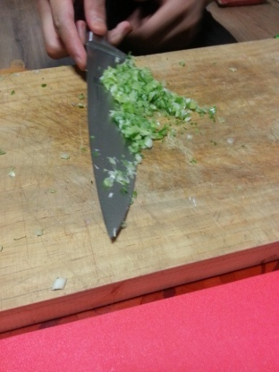
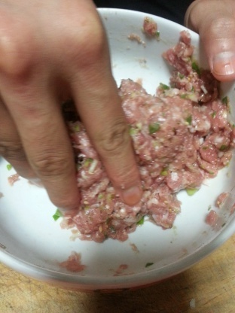
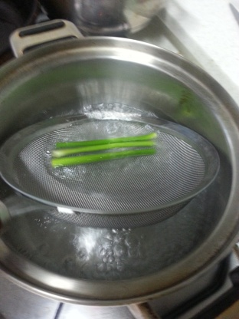
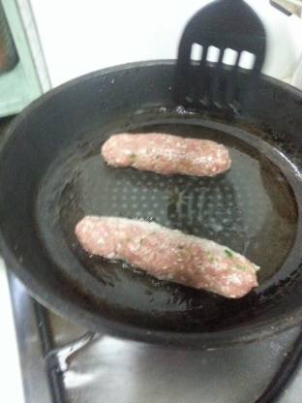
미나리 떡갈비
소고기와 돼지고기를 잘 다져 섞어준다.
파, 마늘, 양파, 배를 갈아 준비한다.
소금, 참기름, 깨, 매실청으로 고기에 간을 한다.
갈아 놓은 재료들을 넣어 잘 치댄다.
미나리를 소금물에 잠깐 데쳐준다.
데친 미나리에 치댄 고기를 붙여 익힌다.
잘 익힌 떡갈비를 어슷하게 썰어 마무리한다.

Slide 5
복숭아 젤리
복숭아 껍질을 벗겨 잘 갈아준다.
물, 설탕, 식초, 녹인 젤라틴을 넣어 섞어준다.
젤리 안에 다이스로 썬 복숭아를 넣어준다.
틀에 넣어 냉장고에 굳혀준다.
젤리가 굳으면 꺼내어 마무리한다.

Slide 6
완성~

Slide 7
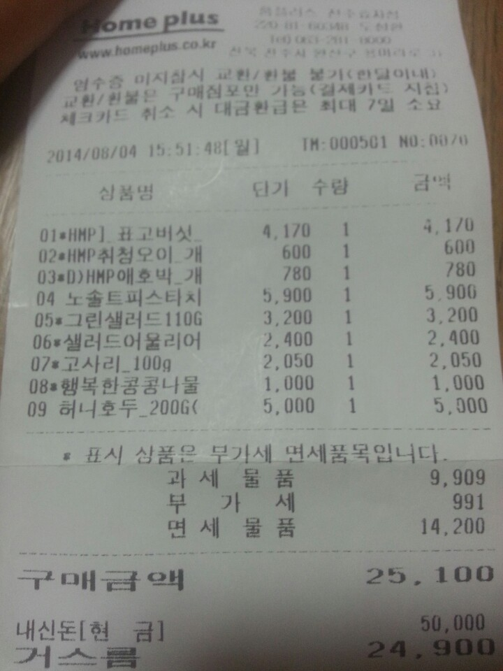
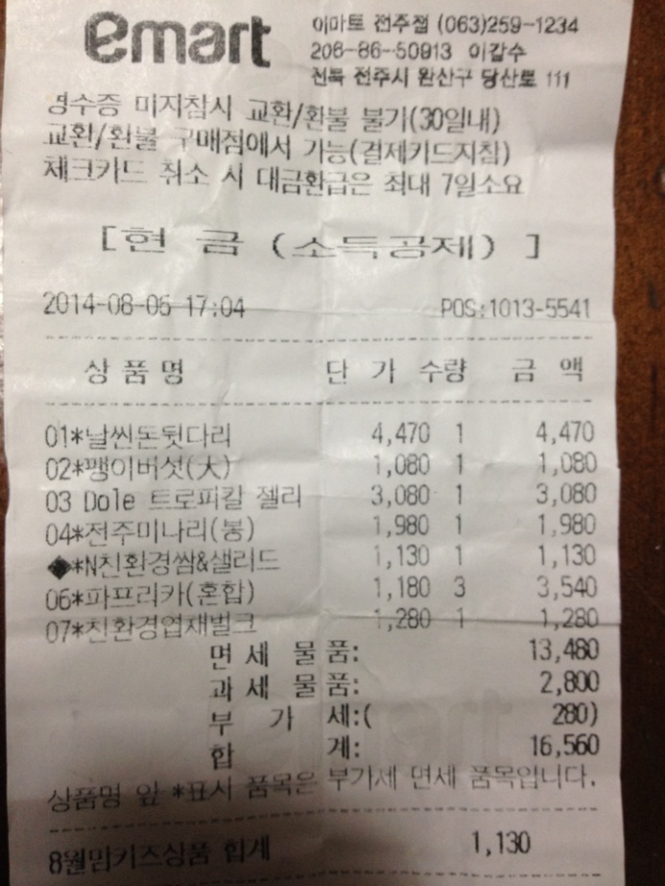
식재료명 | 원가 | 사용량가격(1인분기준)
팽이버섯 | 1080 | 300
미나리 | 1980 | 600
파프리카 | 3540 | 400
쌈채소 | 1130 | 600
돼지고기 | 4470 | 1500
소고기 | 6000 | 2000
표고버섯 | 4170 | 500
오이 | 600 | 300
고사리 | 2050 | 200
콩나물 | 1000 | 300
복숭아 | 2000 | 1000
당근 | 700 | 200
애호박 | 780 | 300
합계 |  | 8200 (24600)

